Slide 1
Farovon
Обучение: как вносить данные по рынку
Урок из двух шагов: выбираем компании и вносим оклад, премию, льготы
Обучение для ответственных за сбор данных
Notes:
Короткая инструкция для тех, кто вносит данные по рынку: два понятных шага, система защищает от ошибок при вводе, а результат влияет на решения по окладам.

Slide 2
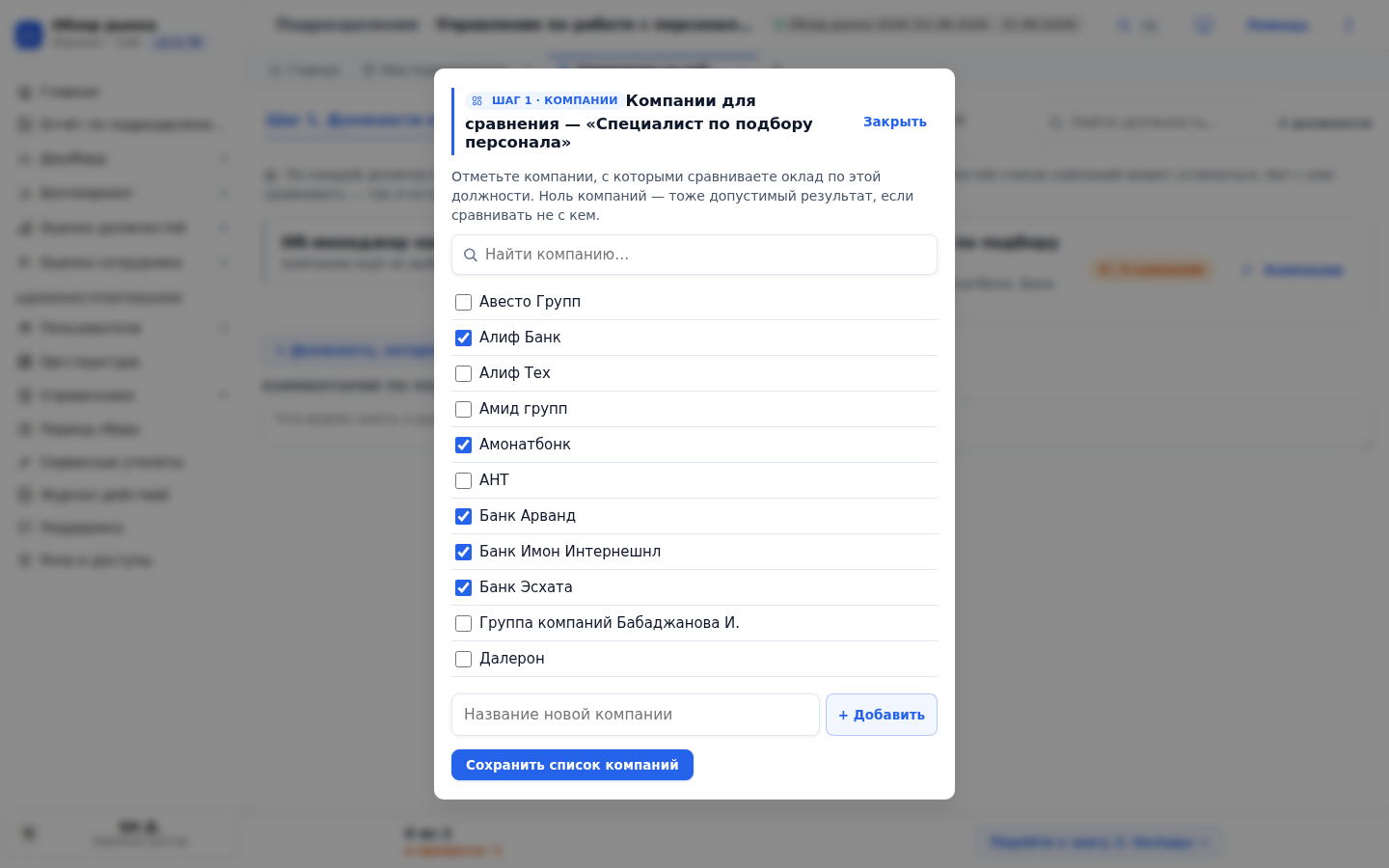
Урок 1. Выбираем компании для сравнения
Ответственный отмечает каждую компанию: «Актуально», «Не актуально» или «Требует уточнения»
Сравниваемся только с теми, кто реально конкурирует за людей этого отдела
Есть быстрая отметка всех, поиск и заметки к спорным компаниям
Реальный интерфейс · тестовые данные
Notes:
Шаг первый: участники рынка. Отметки определяют, с кем сравниваем данный отдел. На макете можно показать счётчик «9 из 12 отмечено».

Slide 3
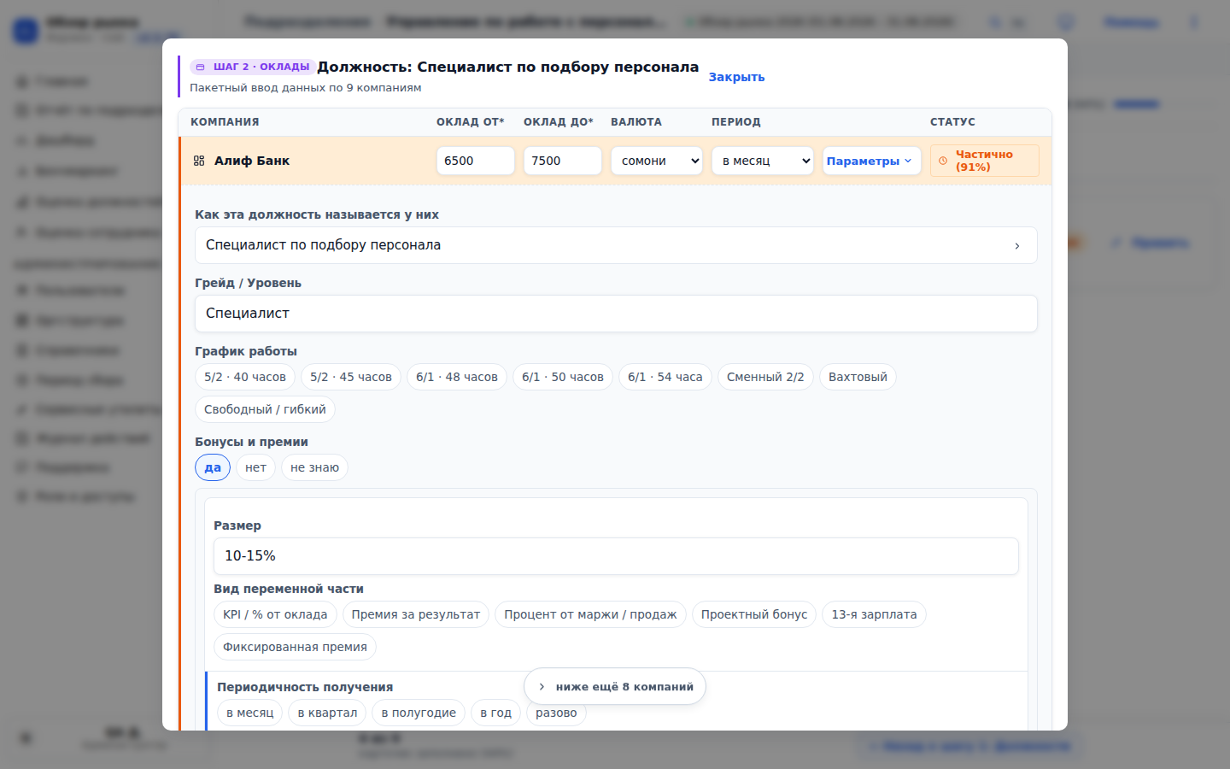
Урок 2. Вносим оклад, премию и льготы
Оклад от и до, валюта, периодичность, размер и тип премии, льготы, надёжность источника
Система не даёт сохранить оклад «от» больше, чем «до»
Прогресс заполнения обновляется сразу, черновик не теряется
Реальный интерфейс · тестовые данные
Notes:
Шаг второй: данные по рынку. Обратить внимание на красную подсказку: ошибка ловится при вводе, а не в аналитике.

Slide 4
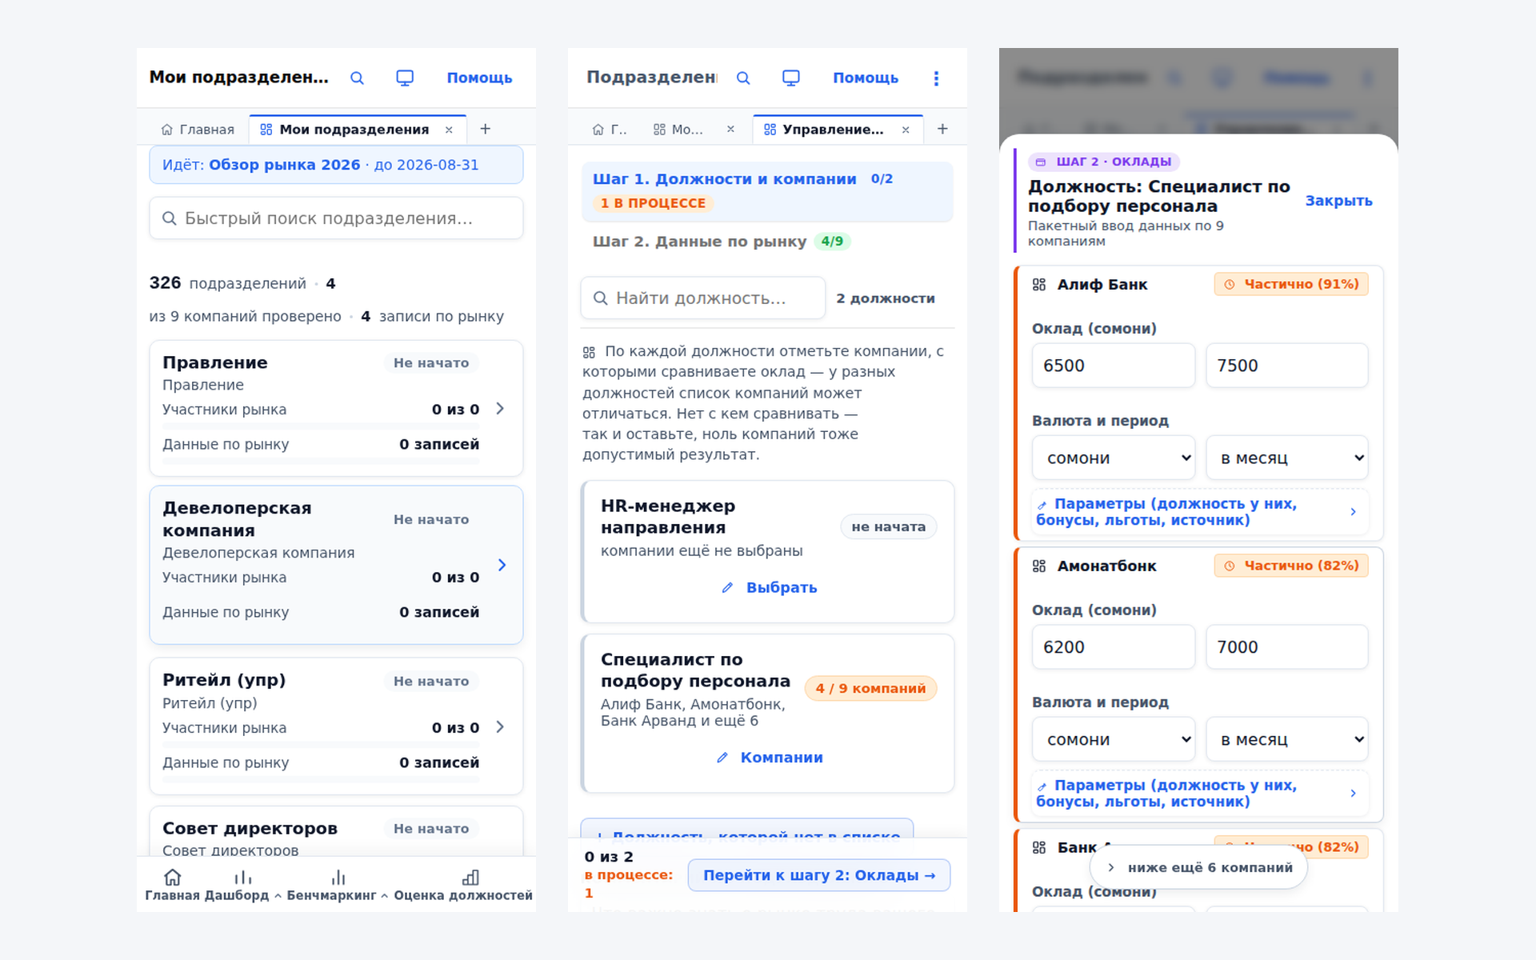
Урок 3. То же самое — с телефона
Работает в Telegram и в браузере телефона
Внизу плавающая панель разделов вместо верхнего меню
Черновик сохраняется на устройстве при обрыве связи
Реальный интерфейс · тестовые данные
Notes:
Три экрана мобильной версии сбора: мои подразделения, участники рынка, анкета должности.

